Slide 1
GİRİŞ YAPMAK İÇİN;
<< Emniyet Genel Müdürlüğü POLNET 5 WEB - <<
ozelguvenlik.egm.gov.tr
https://ozelguvenlik.egm.gov.tr/Giris

Slide 2
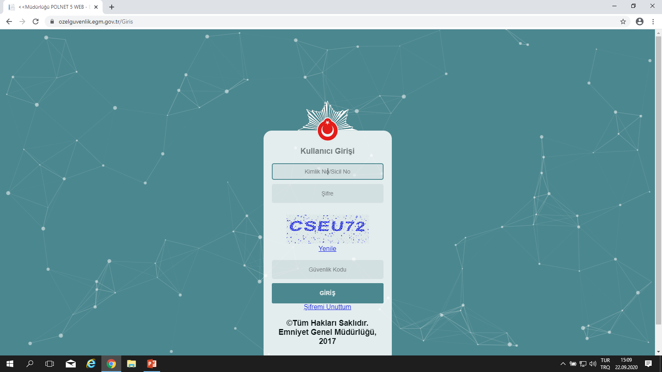
KİMLİK NO ve ŞİFRENİZ İLE GİRİŞİ YAPINIZ

Slide 3
POLNET ŞİFRESİNİ UNUTMA veya SIFIRLAMA
EMNİYET MAVİ MASA DANIŞMA HATTI ARANACAKTIR.
TEL: 0 312 462 49 17

Slide 4
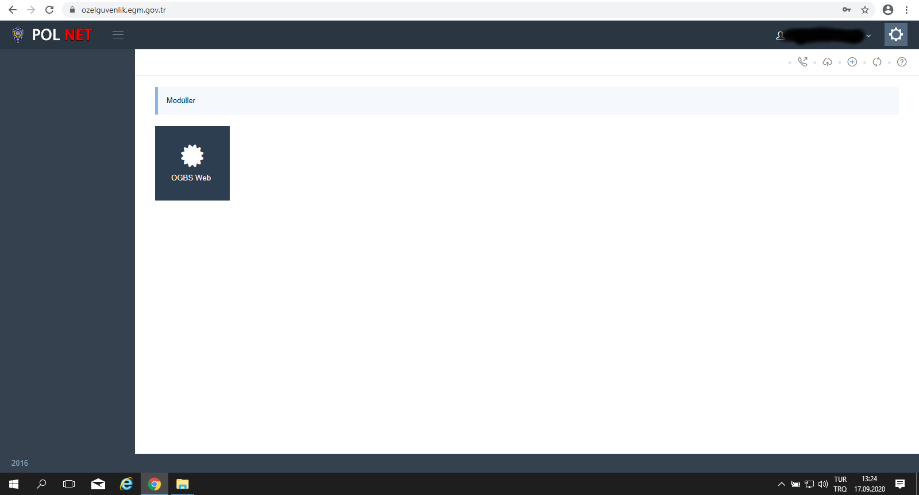
OGBS WEB İŞARETİNE TIKLAYINIZ.

Slide 5
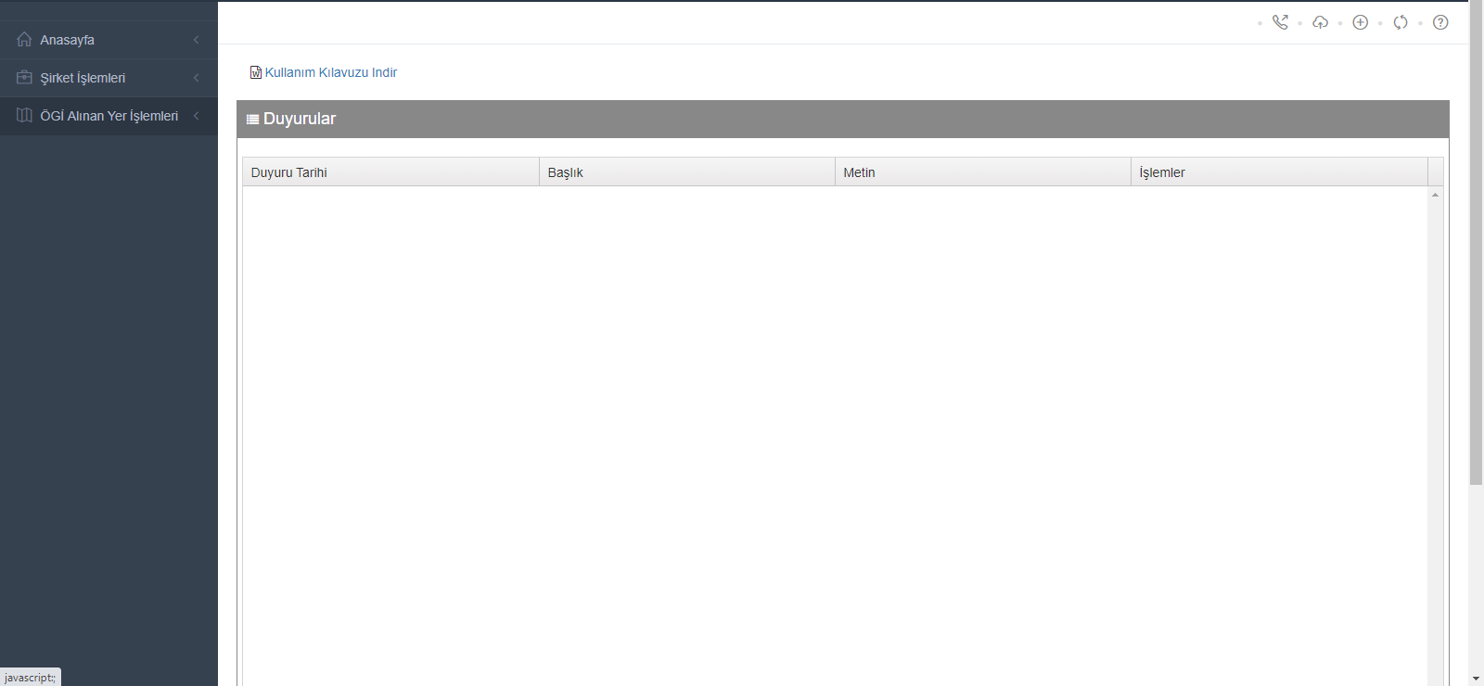
ÖGİ Alınan Yer İşlemleri’den devam ediniz.

Slide 6
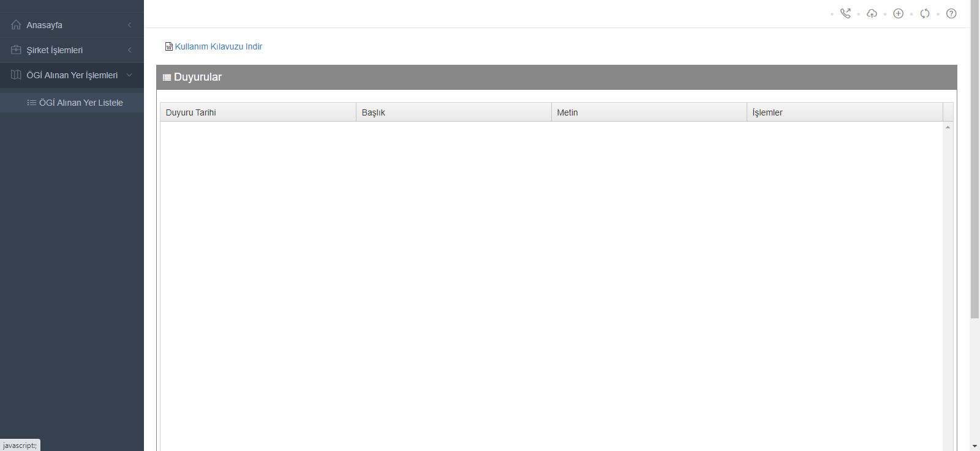
ÖGİ Alınan Yer Listele’ye tıklayınız.

Slide 7
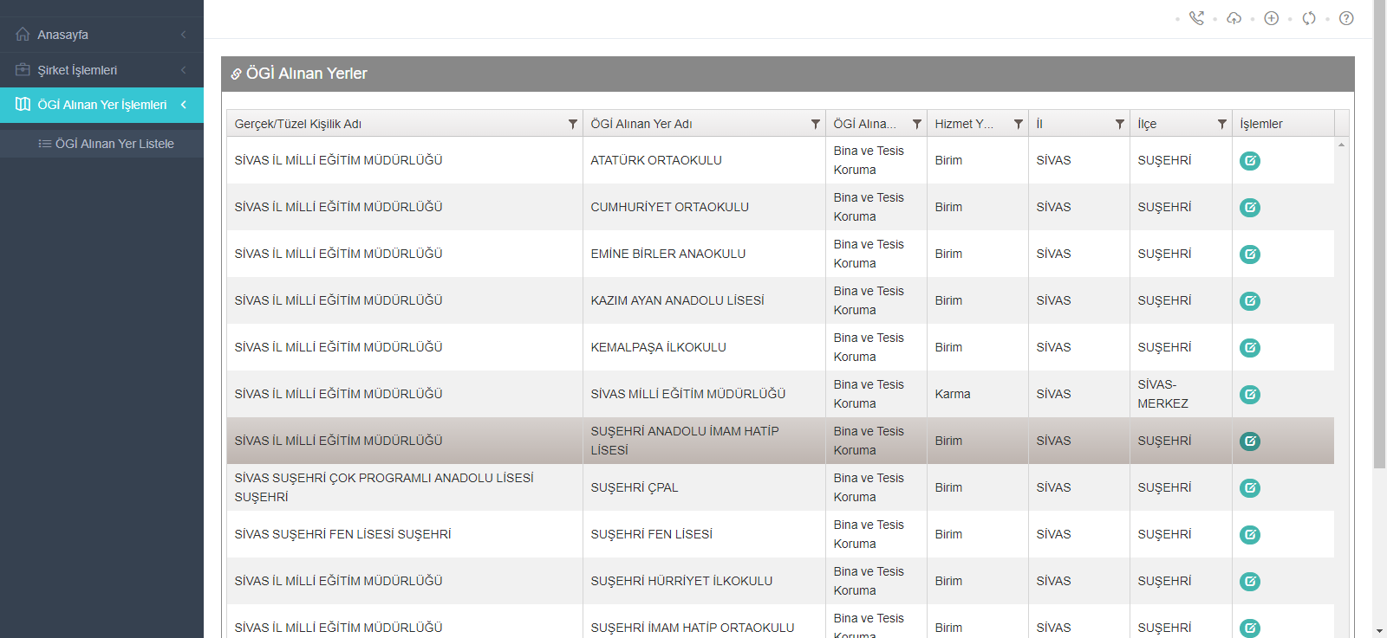
Açılan sayfada sorumlu olduğunuz kurumlar listelenecektir.

Slide 8
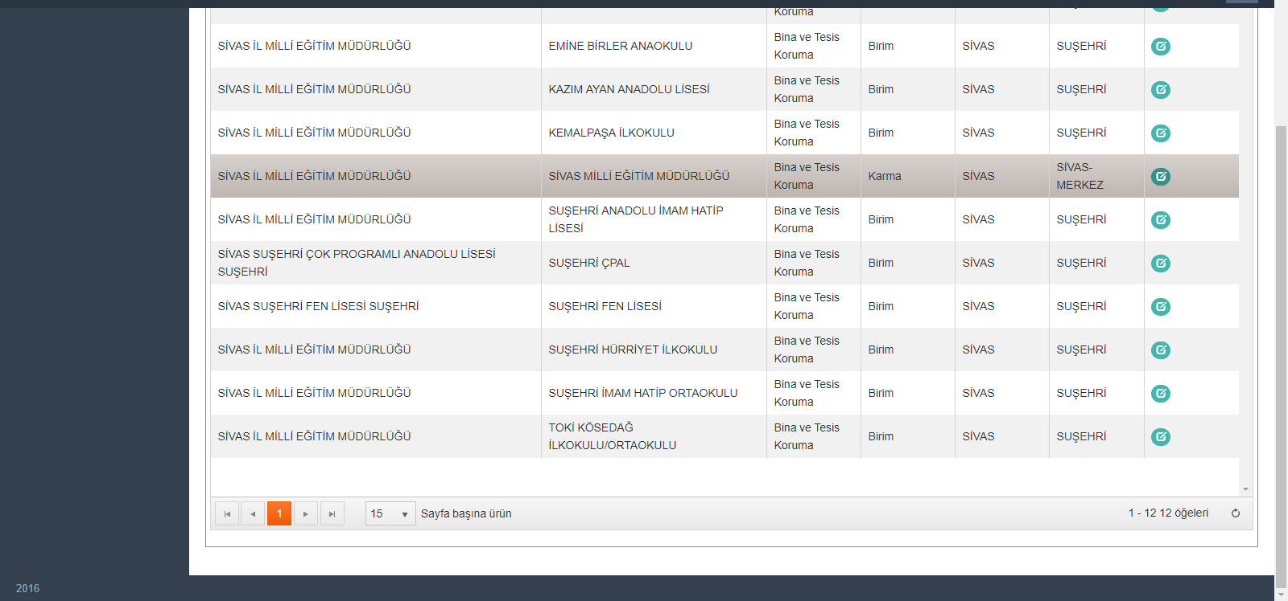
İşlem yapmak istediğiniz kuruma ait satırın en solundaki işlemler sütunundan giriş yapınız.

Slide 9
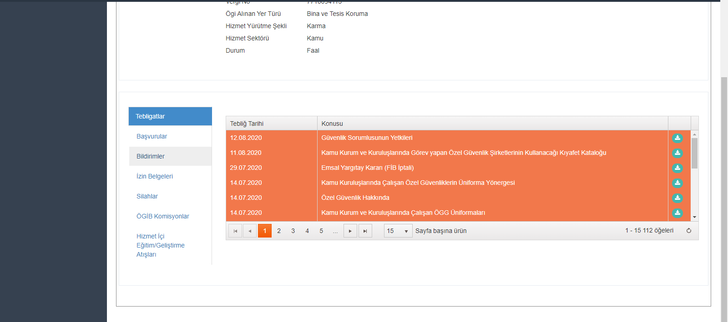
ÖG Giriş bildirimi için Tebligatlar dan Bildirimler kısmına tıklayınız.

Slide 10
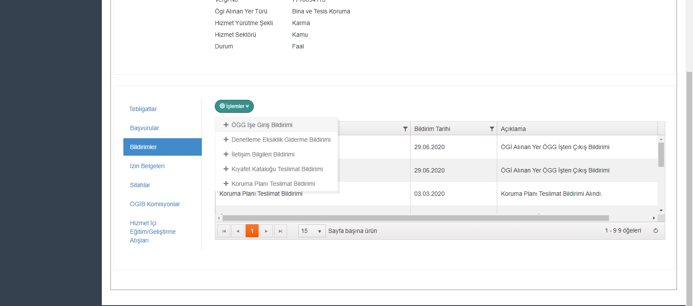
İşlemler ÖGG İşe Giriş bildirimini seçiniz.

Slide 11
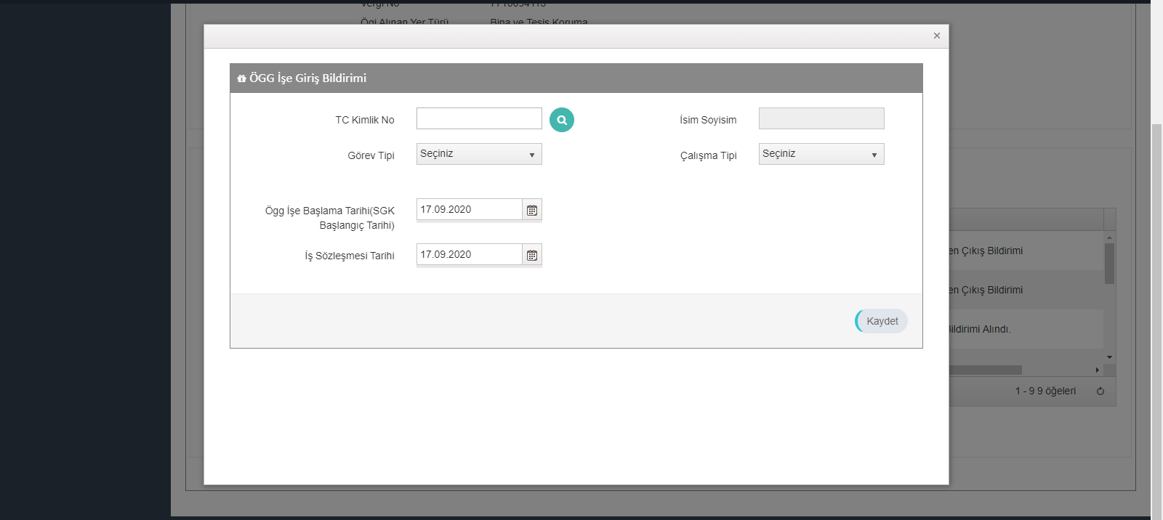
-Açılan sayfada TC kimlik no yazarak yanındaki arama işaretinden sorgulama yapınız.İsim doğru ise diğer bilgileri doldurunuz.
-Görev tipi : ÖZEL GÜVENLİK GÖREVLİSİ
Çalışma Tipi: TAM ZAMANLI
İş Sözleşmesi Tarihi: 11.09.2020

Slide 12
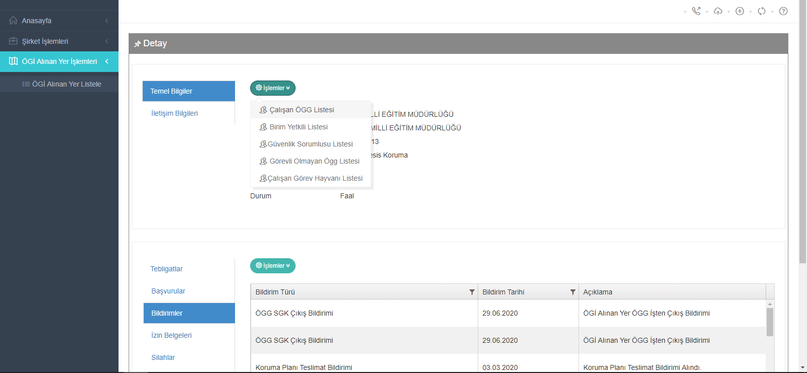
ÖGG ÇIKIŞ BİLDİRİMİ İÇİN;
Temel Bilgiler/İşlemler/Çalışan ÖGG Listesini tıklayınız. Açılan sayfada çıkış tarihini girerek kaydediniz.

Slide 13
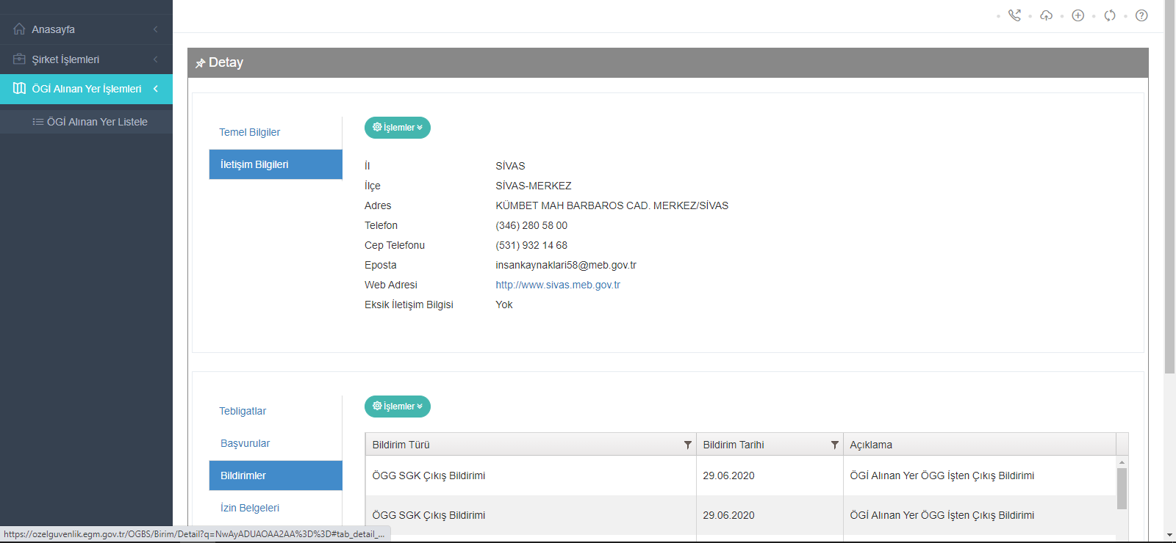
İletişim bilgilerini buradan kontrol ediniz. Hata varsa iletişim için: 0 346 280 5851-5830 arayınız.

Slide 14
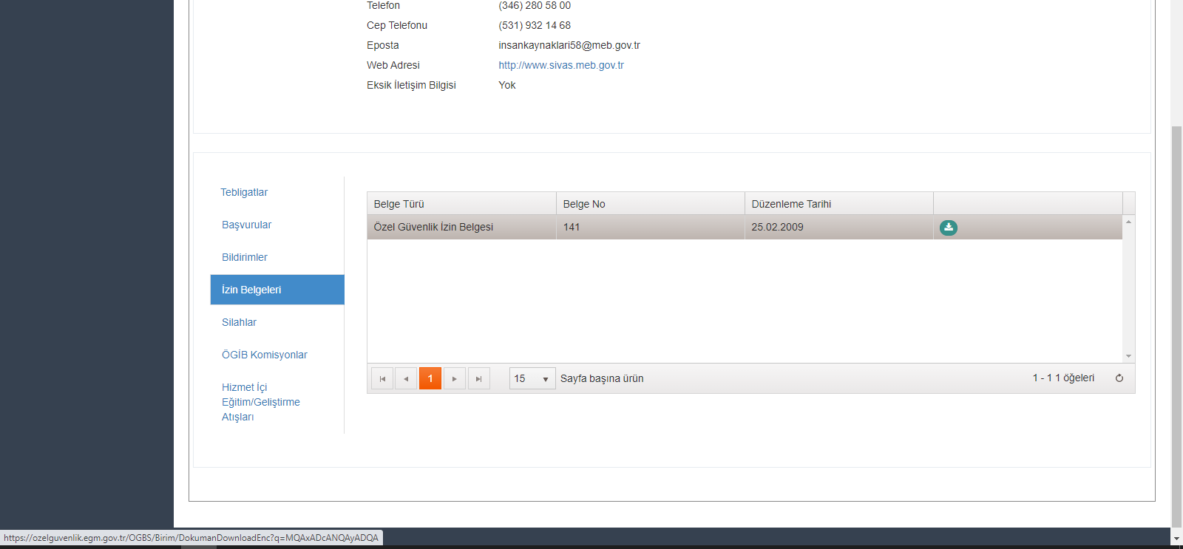
İzin Belgenizi buradan sorguluyabilirsiniz.

Slide 15
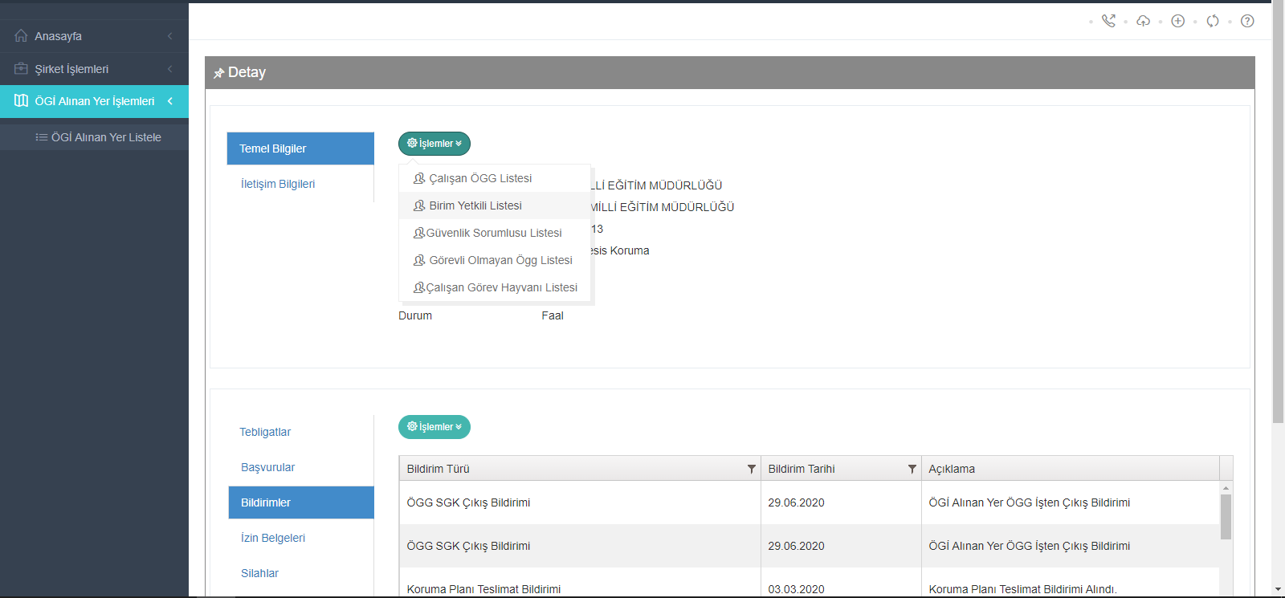
BİRİM YETKİLİSİ DEĞİŞTİRMEK İÇİN;
DİKKAT: (Sadece) Okul/Kurum müdürü değişiklinde olacaktır.

Slide 16
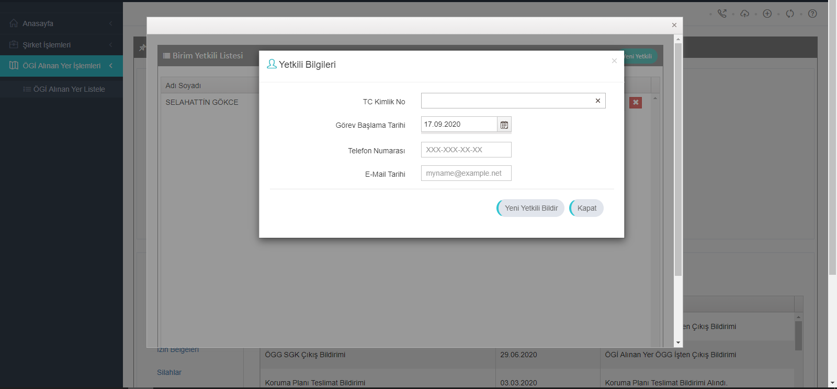
Yetkili bilgilerini girerek yeni yetkili bildiri tıklayınız.

